Slide 1
第四章 Reed-Solomon码
李丽香，彭海朋
北京邮电大学网络空间安全学院
网络与交换技术国家重点实验室

Slide 2
Reed-Solomon编码内容提要
RS码的现实应用
RS码的编码
RS码的译码
RS码的设计与思考

Slide 3
内容提要
RS码的现实应用
RS码的编码
RS码的译码
RS码的设计与思考

Slide 4
R-S码的所属类别
Reed-Solomon码是一种低速率的前向纠错的信道编码，是一类纠错性能很强的多进制BCH码。
BCH码的码元取值为GF($q$)中的元素，而RS码的码元取值为GF($q^{m}$)中的元素。
Reed-Solomon码的纠错能力和编码效率在线性纠错码中是最高的。不仅能够纠正随机错误和突发错误，还可以用来构造其他码型，如级联码。
线性分组码
循环码
BCH码
R-S码

Slide 5
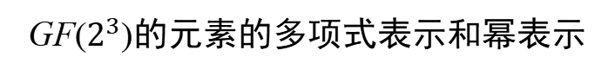
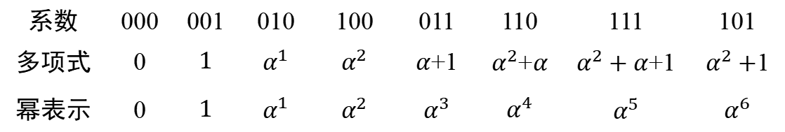
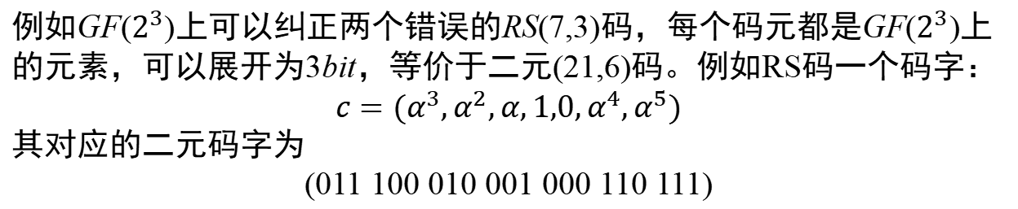
R-S码的所属类别
例如GF($2^{3}$)上可以纠正两个错误的RS(7,3)码，每个码元都是GF($2^{3}$)上的元素，可以展开为3bit，等价于二元(21,6)码。例如RS码一个码字：
$$c=(α^{3},α^{2},α,1,0,α^{4},α^{5})$$
其对应的二元码字为
(011 100 010 001 000 110 111)
GF($2^{3}$)的元素的多项式表示和幂表示
系数 | 000 | 001 | 010 | 100 | 011 | 110 | 111 | 101
多项式 | 0 | $$1$$ | $$α^{1}$$ | $$α^{2}$$ | $α$+1 | $α^{2}$+$α$ | $α^{2}+α$+1 | $α^{2}+$1
幂表示 | 0 | $$1$$ | $$α^{1}$$ | $$α^{2}$$ | $$α^{3}$$ | $$α^{4}$$ | $$α^{5}$$ | $$α^{6}$$

Slide 6
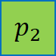
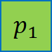
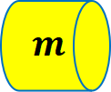
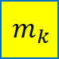

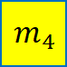
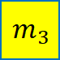
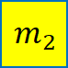
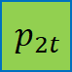
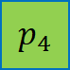
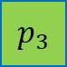
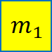
R-S码的基本思想
RS码是在迦罗华域中运算的。RS码的基本思想就是选择一个合适的生成多项式g(x)，并且使得对每个信息字段计算得到码字多项式都是g(x)的倍式。如果接收到的码字多项式除以生成多项式的余式不是0，则可知道接收的码字中存在错误，经过进一步计算可以实现纠错。
$$m_{1}$$
核心是选择一个合适的生成多项式g(x) ，从而生成校验块C
$$p_{1}$$
$$m_{2}$$
$$p_{2}$$
k位信息位
2t位校验位
$$m_{3}$$
$$p_{3}$$
$$m$$
p
=
=
$$m_{4}$$
$$p_{4}$$
$$⋯$$
$$⋯$$
$$m_{k}$$
$$p_{2t}$$

Slide 7

R-S码的现实应用
R-S码的应用领域：
存储设备（包括磁盘、光盘、DVD、条形码等）
无线或移动通信（包括蜂窝电话、微波链路等）
卫星通信
数字电视数字视频广播
高速调制解调器
1991 年 4 月，NASA 发射至木星的 Galileo 号飞船的高增益天线损毁，所有数据只能使用低增益天线进行传输。引发全世界科学家对该问题的研究，其中提高作为外码的 RS 码的译码增益是解决问题的关键点。

Slide 8
内容提要
RS码的现实应用
RS码的编码
RS码的译码
RS码的设计与思考

Slide 9
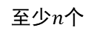
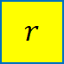
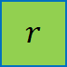
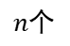
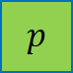
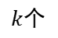
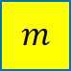
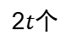
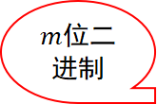
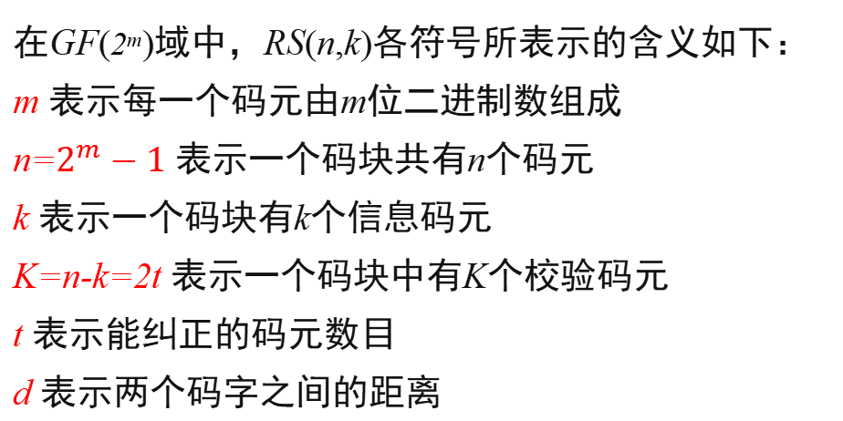
R-S码的参数含义
在GF(2^{m})域中，RS(n,k)各符号所表示的含义如下：
m 表示每一个码元由m位二进制数组成 n=$2^{m}−1$ 表示一个码块共有n个码元 k 表示一个码块有k个信息码元 K=n-k=2t 表示一个码块中有K个校验码元 t 表示能纠正的码元数目
d 表示两个码字之间的距离
$m位$二进制
2$t$个
RS编码
$$m$$
$$m$$
$$⋯$$
$$m$$
$$m$$
$$m$$
$$⋯$$
$$p$$
$$p$$
信道传输
$k$个
$n$个
RS译码
$$m$$
$$m$$
$$⋯$$
$$m$$
$$r$$
$$r$$
$$⋯$$
$$r$$
$$r$$
$k$个
至少$n$个

Slide 10
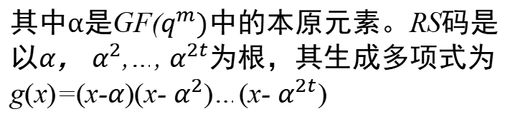
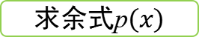
R-S码的理论基础
RS编码流程图：
开始
参数配置
1.RS码生成多项式
定义：在(n，k，d)的RS码中，存在唯一的n-k次多项式g(x)使得每一个码字多项式c(x)都是g(x)的倍式。g(x)称为(n，k，d) RS码的生成多项式。
构造伽罗华域
生成多项式
求余式p$\left(x\right)$
RS编码
其中$α$是GF($q^{m})$中的本原元素。RS码是以$α$， $α^{2}$,…, $α^{2t}为根$，其生成多项式为g(x)=(x-$α$)(x- $α^{2}$)…(x- $α^{2t}$)
结束

Slide 11
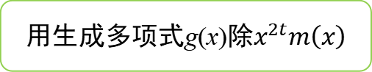
R-S码的理论基础
2. RS码的信息多项式m(x)为：
m(x)=m_{k-1}x^{k-1}+m_{k-2}x^{k-2}+…+m₁x¹+m₀
3. RS码的校验多项式p(x)
p(x)=[x^{2t}m(x)] mod g(x)
商式为Q(x)
用生成多项式g(x)除$x^{2t}m\left(x\right)$
余式为p(x)
余式r(x)即为RS(n,k)码的校验多项式，余式可表示成
其中 表示生成的n-k个校验码

Slide 12
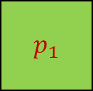
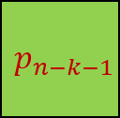

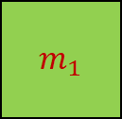
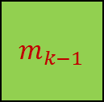

R-S码的理论基础
4.RS码的码字多项式c(x),即最后的RS编码：
编码后的n个码元：
$$m_{k−1}$$
…
$$m_{1}$$
$$m_{0}$$
$$p_{n−k−1}$$
…
$$p_{1}$$
$$p_{0}$$
n个

Slide 13
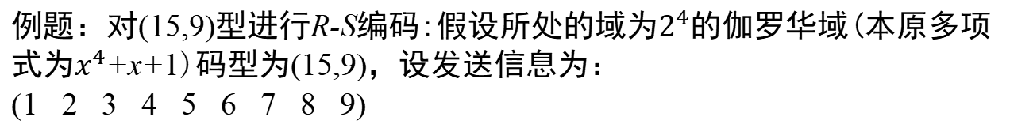
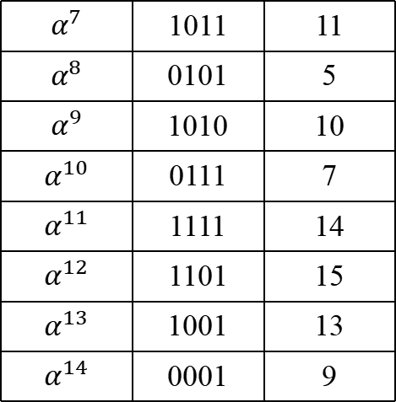
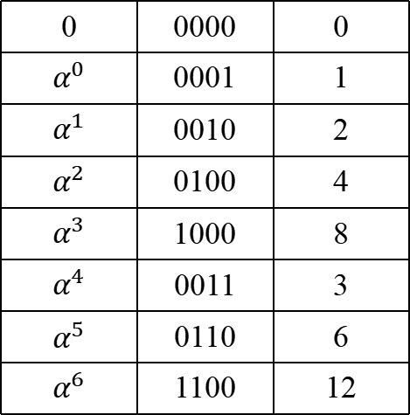
R-S码的编码实例
例题：对(15,9)型进行R-S编码:假设所处的域为$2^{4}的$伽罗华域(本原多项式为$x^{4}$+x+1)码型为(15,9)，设发送信息为：
(1 2 3 4 5 6 7 8 9)
参数配置： n=15,k=9,t=3,d=7;
构造伽罗华域：
0 | 0000 | 0
$$α^{0}$$ | 0001 | 1
$$α^{1}$$ | 0010 | 2
$$α^{2}$$ | 0100 | 4
$$α^{3}$$ | 1000 | 8
$$α^{4}$$ | 0011 | 3
$$α^{5}$$ | 0110 | 6
$$α^{6}$$ | 1100 | 12
$$α^{7}$$ | 1011 | 11
$$α^{8}$$ | 0101 | 5
$$α^{9}$$ | 1010 | 10
$$α^{10}$$ | 0111 | 7
$$α^{11}$$ | 1111 | 14
$$α^{12}$$ | 1101 | 15
$$α^{13}$$ | 1001 | 13
$$α^{14}$$ | 0001 | 9

Slide 14
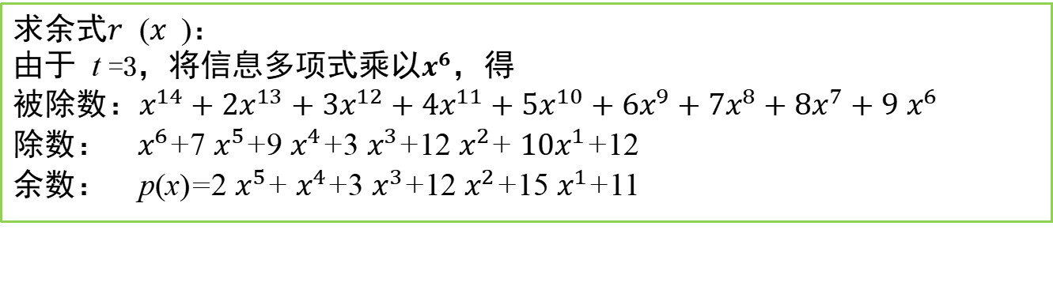
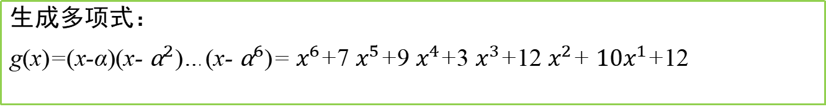
R-S码的编码实例
例题：对(15,9)型进行R-S编码:假设所处的域为$2^{4}的$伽罗华域(本原多项式为$x^{4}$+x+1)码型为(15,9)，设发送信息为：
(1 2 3 4 5 6 7 8 9)
生成多项式：
g(x)=(x-α)(x- ${\text{α}}^{2}$)…(x- ${\text{α}}^{6}$)= $x^{6}$+7 $x^{5}$+9 $x^{4}$+3 $x^{3}$+12 $x^{2}$+ $10x^{1}$+12
求余式𝑟(𝑥)：
由于 t =3，将信息多项式乘以$x^{6}$，得
被除数：$x^{14}+2x^{13}+{3x}^{12}+{4x}^{11}+5x^{10}+{6x}^{9}+7x^{8}+8x^{7}+9$ $x^{6}$
除数： $x^{6}$+7 $x^{5}$+9 $x^{4}$+3 $x^{3}$+12 $x^{2}$+ $10x^{1}$+12
余数： p(x)=2 $x^{5}$+ $x^{4}$+3 $x^{3}$+12 $x^{2}$+15 $x^{1}$+11

Slide 15
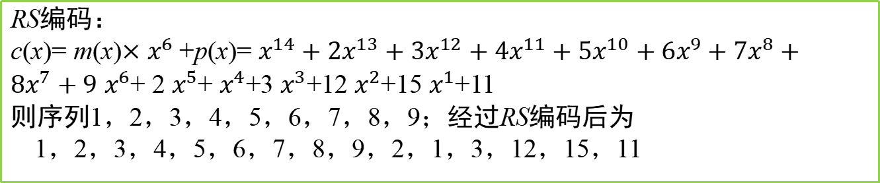
R-S码的编码实例
例题：对(15,9)型进行R-S编码:假设所处的域为$2^{4}的$伽罗华域(本原多项式为$x^{4}$+x+1)码型为(15,9)，设发送信息为：
(1 2 3 4 5 6 7 8 9)
RS编码：
c(x)= m(x)$×$ $x^{6}$+p(x)= $x^{14}+2x^{13}+{3x}^{12}+{4x}^{11}+5x^{10}+{6x}^{9}+7x^{8}+8x^{7}+9$ $x^{6}$+ 2 $x^{5}$+ $x^{4}$+3 $x^{3}$+12 $x^{2}$+15 $x^{1}$+11
则序列1，2，3，4，5，6，7，8，9；经过RS编码后为
1，2，3，4，5，6，7，8，9，2，1，3，12，15，11

Slide 16
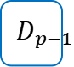
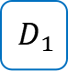
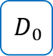

R-S码的编码器
RS编码可按编码器的类型分为k级编码器和n-k级编码器， 其中n-k编码器原理容易理解，且编码电路容易实现，因此主要学习n-k级编码器。
通过前面的学习，可以发现RS编码的过程就是通过信息位求校验位进而求得系统码字的过程，那么用来求余式p(x)的多项式除法电路就是编码器的重要组成部分。
多项式除法电路：
+
$$D_{0}$$
+
$$D_{1}$$
+
…
$$D_{p−1}$$
+
$$D_{p}$$

Slide 17

R-S码的编码器
RS码编码电路：
那么 的RS编码电路图如下：
RS码编码电路图
商输出
$$×$$
$$×$$
$$×$$
$$×$$
$$×$$
+
+
+
…
+
+
输入

Slide 18
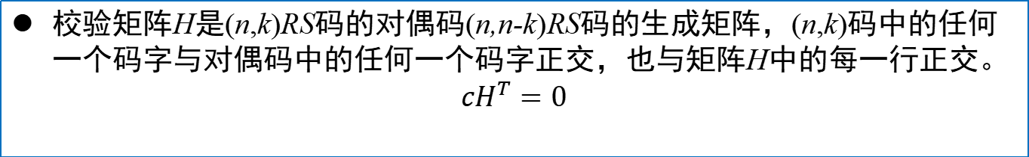
R-S码的生成矩阵和校验矩阵
是什么？
生成矩阵G是由生成多项式g(x)得到的矩阵,它是一个k行n列的矩阵。
校验矩阵H是(n,k)RS码的对偶码(n,n-k)RS码的生成矩阵，(n,k)码中的任何一个码字与对偶码中的任何一个码字正交，也与矩阵H中的每一行正交。
$$cH^{T}=0$$

Slide 19
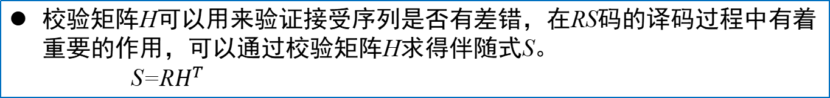
R-S码的生成矩阵和校验矩阵
为什么？
生成矩阵G可用来求发送码字$c$。
m (x)G=c(x)
校验矩阵H可以用来验证接受序列是否有差错，在RS码的译码过程中有着重要的作用，可以通过校验矩阵H求得伴随式S。
S=R$H^{T}$

Slide 20
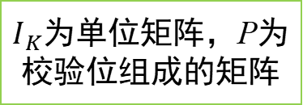
R-S码的生成矩阵和校验矩阵
怎么求？
又因为
已知
所以生成矩阵一定可以进行如下的线性变换
$I_{K}$为单位矩阵，P为校验位组成的矩阵

Slide 21
R-S码的生成矩阵和校验矩阵
怎么求？
已知
又因为
且系统码字多项式c(x)是生成多项式g(x)的倍式
c(x)=q(x)g(x)
所以c(x)必以 为根，由此可以得到校验矩阵为

Slide 22
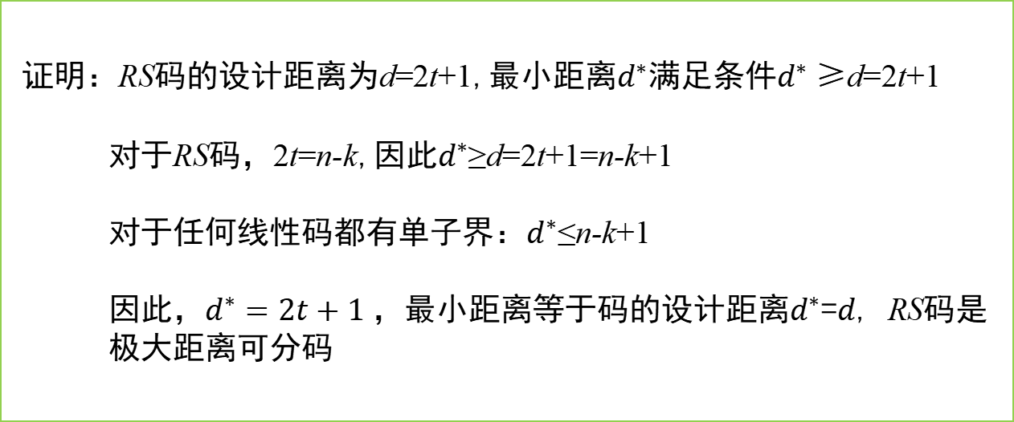
R-S码是MDS码
RS码是极大距离可分码，它的最小距离为n-k+1
f证明：RS码的设计距离为$\text{d}\text{=}\text{2}\text{t}\text{+}\text{1}$,最小距离$d^{∗}$满足条件$d^{∗} \text{≥}\text{d}\text{=}\text{2}\text{t}\text{+}\text{1}$
对于RS码，2t=n-k,因此$d^{∗}$≥d=2t+1=n-k+1
对于任何线性码都有单子界：$d^{∗}$≤n-k+1
因此，$d^{∗}=2t+1$，最小距离等于码的设计距离$d^{∗}$=$d$, RS码是
极大距离可分码

Slide 23
R-S码是MDS码
由于RS码是极大距离可分码，RS码的所有可能的码字在码空间中以代数形式尽可能地远离
这意味着码字均匀地分布在代码空间中
需要注意的是，对于给定的最小距离，为了获得更高的码率，必须使用较大的伽罗华域

Slide 24
几种典型的R-S码码率

Slide 25
几种典型的R-S码码率

Slide 26
内容提要
RS码的现实应用
RS码的编码
RS码的译码
RS码的设计与思考

Slide 27

R-S码的译码过程
RS码译码的方法主要有Peterson-Gorenstein-Zierler算法、Berlekamp-Massey算法、Euclidean算法。下面主要介绍基于Peterson算法的RS码译码：
Peterson译码算法要解决的问题：
错误发生的位置
BCH译码
错误发生的个数
RS译码
发生错误的数值
为什么不同

Slide 28
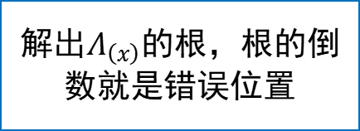

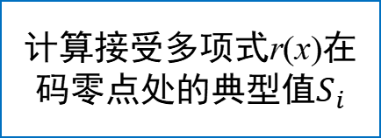
R-S码的译码过程
RS码译码过程流程图：
计算接受多项式r(x)在码零点处的典型值$S_{i}$
由$S_{i}$求出错误位置多项式$Λ_{\left(x\right)}$的系数
解出$Λ_{\left(x\right)}$的根，根的倒数就是错误位置
Peterson译码算法流程
根据错误位置和错误值纠正接受码字
求得错误值

Slide 29
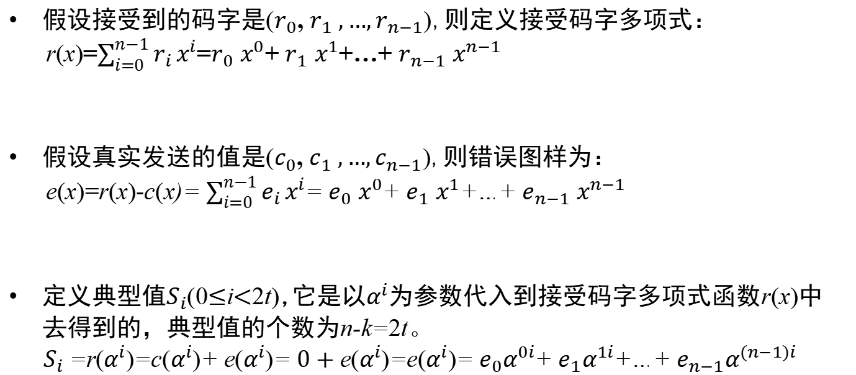
R-S码的译码过程
假设接受到的码字是($r_{0}$, $r_{1} ,…,r_{n−1}$),则定义接受码字多项式：
r(x)=$\sum_{i=0}^{n−1}{r_{i}}x^{i}$=$r_{0}$ $x^{0}$+ $r_{1}$ $x^{1}$+…+ $r_{n−1}$ $x^{n−1}$
假设真实发送的值是($c_{0}$, $c_{1} ,…,c_{n−1}$),则错误图样为：
e(x)=r(x)-c(x)= $\sum_{i=0}^{n−1}{e_{i}}x^{i}$= $e_{0}$ $x^{0}$+ $e_{1}$ $x^{1}$+…+ $e_{n−1}$ $x^{n−1}$
定义典型值$S_{i}$(0$≤$i$<$2t),它是以$α^{i}$为参数代入到接受码字多项式函数r(x)中去得到的，典型值的个数为n-k=2t。
$S_{i}$=r($α^{i}$)=c($α^{i}$)+ e($α^{i}$)= $0+\text{e}\text{(}α^{i}\text{)}\text{=}\text{e}\text{(}α^{i}\text{)}\text{=}$ $e_{0}α^{0i}$+ $e_{1}α^{1i}$+…+ $e_{n−1}α^{(n−1)i}$

Slide 30
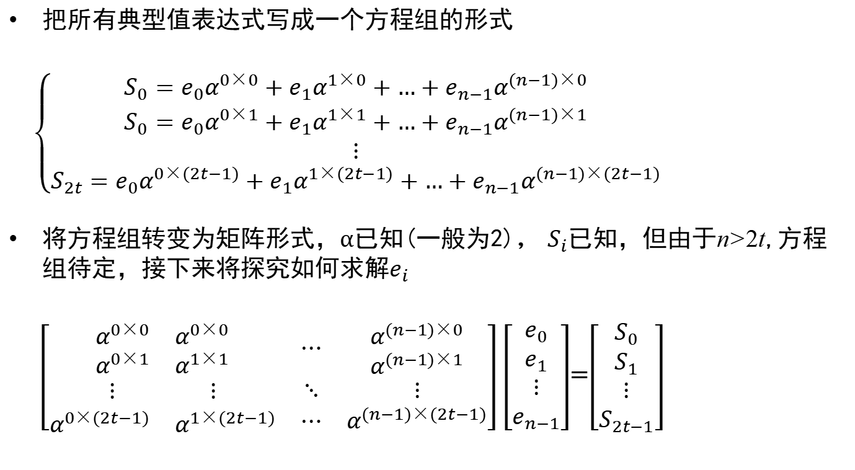
R-S码的译码过程
把所有典型值表达式写成一个方程组的形式
$\left\{\begin{matrix}\begin{matrix}S_{0}=e_{0}α^{0×0}+e_{1}α^{1×0}+…+e_{n−1}α^{(n−1)×0} \\ S_{0}=e_{0}α^{0×1}+e_{1}α^{1×1}+…+e_{n−1}α^{(n−1)×1}\end{matrix} \\ ⋮ \\ S_{2t}=e_{0}α^{0×(2t−1)}+e_{1}α^{1×(2t−1)}+…+e_{n−1}α^{(n−1)×(2t−1)}\end{matrix}\right.$
将方程组转变为矩阵形式，$α已知$(一般为2)， $S_{i}$已知，但由于n>2t,方程组待定，接下来将探究如何求解$e_{i}$
$\left[\begin{matrix}\begin{matrix}α^{0×0} & α^{0×0} \\ α^{0×1} & α^{1×1}\end{matrix} & ⋯ & \begin{matrix}α^{(n−1)×0} \\ α^{(n−1)×1}\end{matrix} \\ \begin{matrix}⋮ & ⋮\end{matrix} & ⋱ & ⋮ \\ \begin{matrix}α^{0×(2t−1)} & α^{1×(2t−1)}\end{matrix} & ⋯ & α^{(n−1)×(2t−1)}\end{matrix}\right]\left[\begin{matrix}\begin{matrix}e_{0} \\ e_{1}\end{matrix} \\ ⋮ \\ e_{n−1}\end{matrix}\right]$=$\left[\begin{matrix}\begin{matrix}S_{0} \\ S_{1}\end{matrix} \\ ⋮ \\ S_{2t−1}\end{matrix}\right]$

Slide 31
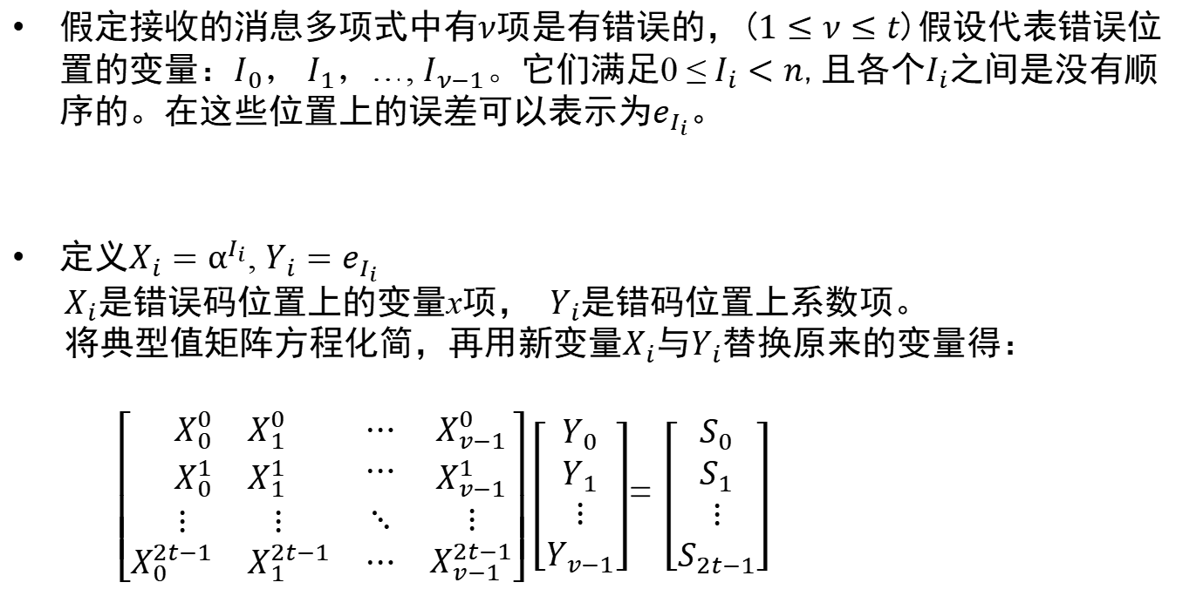
R-S码的译码过程
假定接收的消息多项式中有$ν项$是有错误的，($1≤ν≤t$)假设代表错误位置的变量：$I_{0}$， $I_{1}$，…, $I_{ν−1}。$它们满足0 ≤ $I_{i}<n$,且各个$I_{i}$之间是没有顺序的。在这些位置上的误差可以表示为$e_{I_{i}}。$
定义$X_{i}=α^{I_{i}}$, $Y_{i}=e_{I_{i}}$
$X_{i}$是错误码位置上的变量x项， $Y_{i}$是错码位置上系数项。
将典型值矩阵方程化简，再用新变量$X_{i}$与$Y_{i}$替换原来的变量得：
$\left[\begin{matrix}\begin{matrix}X_{0}^{0} & X_{1}^{0} \\ X_{0}^{1} & X_{1}^{1}\end{matrix} & \begin{matrix}⋯ \\ ⋯\end{matrix} & \begin{matrix}X_{v−1}^{0} \\ X_{v−1}^{1}\end{matrix} \\ \begin{matrix}⋮ & ⋮\end{matrix} & ⋱ & ⋮ \\ \begin{matrix}X_{0}^{2t−1} & X_{1}^{2t−1}\end{matrix} & ⋯ & X_{v−1}^{2t−1}\end{matrix}\right]\left[\begin{matrix}\begin{matrix}Y_{0} \\ Y_{1}\end{matrix} \\ ⋮ \\ Y_{v−1}\end{matrix}\right]$= $\left[\begin{matrix}\begin{matrix}S_{0} \\ S_{1}\end{matrix} \\ ⋮ \\ S_{2t−1}\end{matrix}\right]$

Slide 32
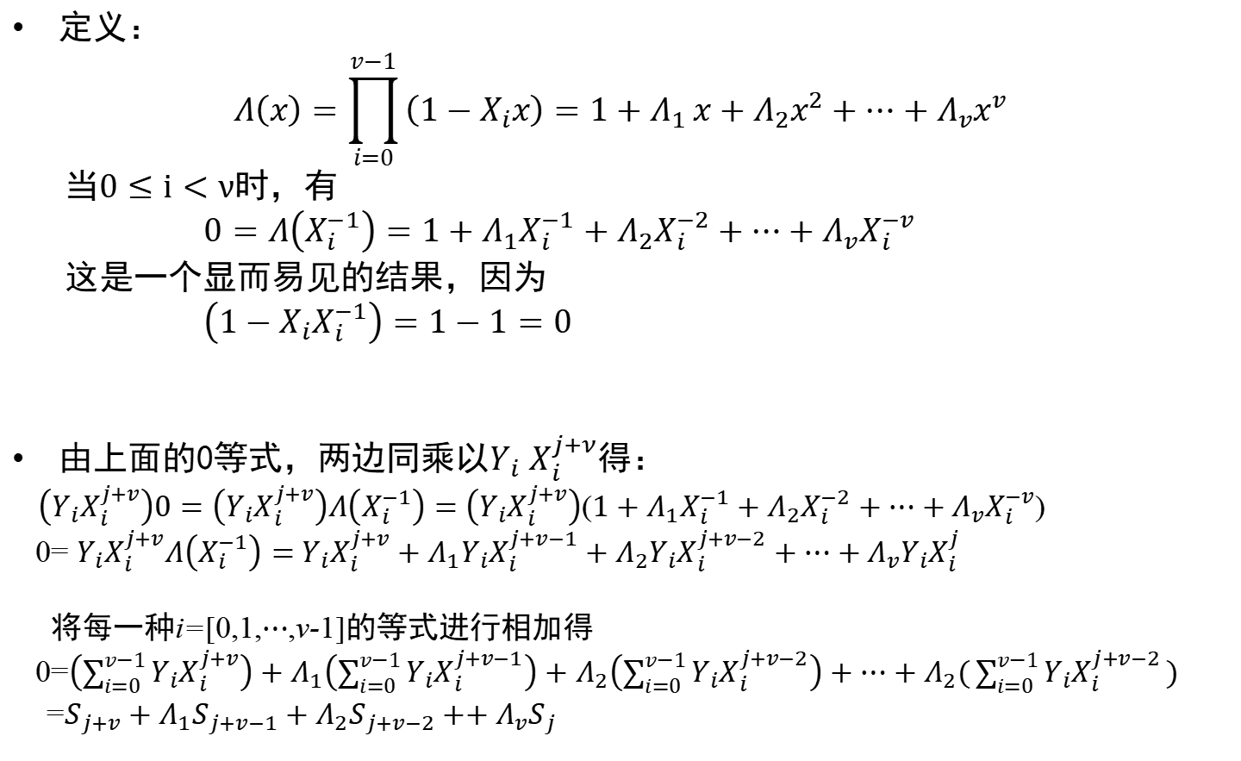
R-S码的译码过程
定义：
$$Λ\left(x\right)=\prod_{i=0}^{v−1}{\left(1−X_{i}x\right)=1+Λ_{1}}x+Λ_{2}x^{2}+⋯+Λ_{v}x^{v}$$
当$0≤i<ν$时，有
$0=Λ\left(X_{i}^{−1}\right)=1+Λ_{1}X_{i}^{−1}+Λ_{2}X_{i}^{−2}+⋯+Λ_{v}X_{i}^{−v}$
这是一个显而易见的结果，因为
$\left(1−X_{i}X_{i}^{−1}\right)=1−1=0$
由上面的0等式，两边同乘以$Y_{i}$ $X_{i}^{j+ν}$得：
$\left(Y_{i}X_{i}^{j+v}\right)0=\left(Y_{i}X_{i}^{j+v}\right)Λ\left(X_{i}^{−1}\right)=$ $\left(Y_{i}X_{i}^{j+v}\right)$($1+Λ_{1}X_{i}^{−1}+Λ_{2}X_{i}^{−2}+⋯+Λ_{v}X_{i}^{−v}$)
0= $Y_{i}X_{i}^{j+v}Λ\left(X_{i}^{−1}\right)=$ $Y_{i}X_{i}^{j+v}+Λ_{1}Y_{i}X_{i}^{j+v−1}+{Λ_{2}Y}_{i}X_{i}^{j+v−2}+⋯+Λ_{v}Y_{i}X_{i}^{j}$
将每一种i=[0,1,$⋯$,v-1]的等式进行相加得
0=$\left(\sum_{i=0}^{v−1}{Y_{i}X_{i}^{j+v}}\right)+Λ_{1}\left(\sum_{i=0}^{v−1}{Y_{i}X_{i}^{j+v−1}}\right)+$ $Λ_{2}\left(\sum_{i=0}^{v−1}{{Y_{i}X}_{i}^{j+v−2}}\right)+⋯+Λ_{2}(\sum_{i=0}^{v−1}{{Y_{i}X}_{i}^{j+v−2}})$
=$S_{j+v}+Λ_{1}S_{j+v−1}+Λ_{2}S_{j+v−2}++Λ_{v}S_{j}$

Slide 33

R-S码的译码过程
为每一种$j=[0,1,…,ν−1]$列一个不等式,得到下列方程组：
$\left\{\begin{aligned}\begin{matrix}Λ_{v}S_{0}+Λ_{v−1}S_{1}+⋯+Λ_{1}S_{v−1}=−S_{v} \\ Λ_{v}S_{1}+Λ_{v−1}S_{2}+⋯+Λ_{1}S_{v}={−S}_{v+1}\end{matrix} \\ ⋮ \\ Λ_{v}S_{v−1}+Λ_{v−1}S_{v}+⋯+Λ_{1}S_{2v−2}=−S_{2v−1}\end{aligned}\right.$
方程组的矩阵形式为：
$\left[\begin{matrix}\begin{matrix}S_{0} & S_{1} \\ S_{1} & S_{2}\end{matrix} & \begin{matrix}⋯ \\ ⋯\end{matrix} & \begin{matrix}S_{v−1} \\ S_{v}\end{matrix} \\ \begin{matrix}⋮ & ⋮\end{matrix} & ⋱ & ⋮ \\ \begin{matrix}S_{v−1} & S_{v}\end{matrix} & ⋯ & S_{2v−2}\end{matrix}\right]\left[\begin{matrix}\begin{matrix}Λ_{v} \\ Λ_{v−1}\end{matrix} \\ ⋮ \\ Λ_{1}\end{matrix}\right]$= $\left[\begin{matrix}\begin{matrix}{−S}_{v} \\ {−S}_{v+1}\end{matrix} \\ ⋮ \\ {−S}_{2v−1}\end{matrix}\right]$
因为上述矩阵为满秩矩阵，所以可以求得$Λ_{i}$,由此，$Λ_{\left(x\right)}$已求出, 接下来，将$α^{−i}$（ $0≤i<$n）代入此多项式，如果$Λ_{(α^{−i})}$=0那么说明接受多项式的第i位有错误，即$e_{i}$不为0。通过这种方式，我们就找到了所有误差项所在位置： ${ I}_{0}$， $I_{1}$，…, $I_{ν−1}$。

Slide 34

R-S码的译码过程
由于求得$I_{0}$, $I_{1}$,…, $I_{ν−1}$,且$X_{i}=α^{I_{i}}$, 所以得到纠错方程组
$\left[\begin{matrix}\begin{matrix}X_{0}^{0} & X_{1}^{0} \\ X_{0}^{1} & X_{1}^{1}\end{matrix} & \begin{matrix}⋯ \\ ⋯\end{matrix} & \begin{matrix}X_{v−1}^{0} \\ X_{v−1}^{1}\end{matrix} \\ \begin{matrix}⋮ & ⋮\end{matrix} & ⋱ & ⋮ \\ \begin{matrix}X_{0}^{2t−1} & X_{1}^{2t−1}\end{matrix} & ⋯ & X_{v−1}^{2t−1}\end{matrix}\right]\left[\begin{matrix}\begin{matrix}Y_{0} \\ Y_{1}\end{matrix} \\ ⋮ \\ Y_{v−1}\end{matrix}\right]$= $\left[\begin{matrix}\begin{matrix}S_{0} \\ S_{1}\end{matrix} \\ ⋮ \\ S_{2t−1}\end{matrix}\right]$
其中$S_{i}$ 可以通过r(x)计算得到，进而求出$Y_{i}=e_{I_{i}}$
已知出错项的位置和对应项的误差值，即可复原原始信息值：
$r_{I_{i}}^{,}$=$r_{I_{i}}$-$Y_{i}$= $r_{I_{i}}$- $e_{I_{i}}$, 0$≤i≤v$
对于其它非错误位置的值，有：
$r_{i}^{,}$=$r_{i} (0≤i≤n)$

Slide 35
内容提要
RS码的现实应用
RS码的编码
RS码的译码
RS码的设计与思考

Slide 36
R-S码是一种重要的纠删码
Erasure Code（简称 EC），即纠删码，主要应用在网络传输中避免包的丢失，存储系统利用它来提高存储、可靠性。纠删码只能容忍数据丢失，无法容忍数据篡改，纠删码正是得名与此。
EC的定义：Erasure Code 是一种编码技术，它可以将 k 份原始数据，增加 p 份数据，并能通过 k+p 份中的任意 k 份数据，还原为原始数据。即如果有任意小于等于 p 份的数据失效，仍然能通过剩下的 k 份数据还原出来。
RS纠删码同样是基于有限域的一种编码算法，使用 ，其中
。

Slide 37
R-S码是一种重要的纠删码
RS纠删码有两种编码方式：
基于范德蒙矩阵
基于柯西矩阵
两种编码的性能指标如下：
 | 基于范德蒙矩阵 | 基于柯西矩阵
编码时间复杂度 | O(mn) | O(m(n-m))
解码时间复杂度 | O(n³) | O(n²)
编码率 | n/(n+m) | n/(n+m)

Slide 38


基于范德蒙矩阵的RS编码
输入数据(D)和分布矩阵(B)的乘积就是编码之后的存储数据(E)。编码之后的结果就是一个条带需要存储的所有数据。
范德蒙矩阵
存储数据E中：
c₁ = d₁+d₂+…+d_{n} ,
c₂ = d₁+2d₂+3d₃+…+nd_{n} ,
c₃ = d₁+2²d₂+3²d₃+…+n²d_{n}
…
c_{m} = d₁+2^{m-1}d₂+3^{m-1}d₃+…+n^{m-1}d_{n}
分布矩阵B
存储数据E

Slide 39


基于柯西矩阵的RS编码
柯西矩阵
分布矩阵B
存储数据E
柯西矩阵中x_{i}和y_{i}都是迦罗华域GF(2^{w})中的元素。
编码的运算过程和范德蒙矩阵编码过程是一样的，只不过采用柯西矩阵替换了范德蒙矩阵。从运算方式来看，编码过程是迦罗华域的系列乘法、加法运算。

Slide 40



























R-S码的纠删原理
RS 编码以 word 为编码和解码单位，大的数据块拆分到字长为 w（取值一般为8或者16位）的 word，然后对 word 进行编解码。数据块的编码原理与 word 编码原理相同，后文中以 word 为例说明，变量 D, C 将代表一个 word。
把输入数据视为向量D=(D1，D2，..., Dk）, 编码后数据视为向量（D1, D2,..., Dk, C1, C2,.., Cp)，RS 编码可视为如下图所示矩阵运算。
$$k$$
1
0
0
0
0
$$D_{1}$$
0
1
0
0
0
$$D_{2}$$
$$D_{1}$$
0
0
1
0
0
$$×$$
$$=$$
$$D_{3}$$
$k$+p
$$D_{2}$$
0
0
0
1
0
$$D_{4}$$
$$D_{3}$$
0
0
0
0
1
$$D_{5}$$
$$D_{4}$$
$$B_{11}$$
$$B_{12}$$
$$B_{13}$$
$$B_{14}$$
$$B_{15}$$
$$C_{1}$$
$$D_{5}$$
$$B_{21}$$
$$B_{22}$$
$$B_{23}$$
$$B_{24}$$
$$B_{25}$$
$$C_{2}$$
$$B_{31}$$
$$B_{32}$$
$$B_{33}$$
$$B_{34}$$
$$B_{35}$$
$$C_{3}$$

Slide 41





R-S码的纠删原理
RS纠删码最多能容忍m个数据块被删除。数据恢复的过程如下：
假设D1、D4、C2丢失，从编码矩阵中删掉丢失的数据块/编码块对应的行。根据RS编码运算等式，可以得到如下B' 以及等式。
$$×$$
1
0
0
0
0
$$D_{1}$$
0
1
0
0
0
$$D_{2}$$
0
1
0
0
0
$$D_{1}$$
$$D_{2}$$
0
0
1
0
0
$$D_{3}$$
$$×$$
0
0
1
0
0
$$×$$
$$D_{2}$$
$$=$$
$$D_{3}$$
0
0
0
1
0
$$D_{4}$$
0
0
0
0
1
$$D_{3}$$
$$D_{5}$$
0
0
0
0
1
$$D_{5}$$
$$B_{11}$$
$$B_{12}$$
$$B_{13}$$
$$B_{14}$$
$$B_{15}$$
$$D_{4}$$
$$C_{1}$$
$$B_{11}$$
$$B_{12}$$
$$B_{13}$$
$$B_{14}$$
$$B_{15}$$
$$C_{1}$$
$$×$$
$$B_{31}$$
$$B_{32}$$
$$B_{33}$$
$$B_{34}$$
$$B_{35}$$
$$D_{5}$$
$$C_{3}$$
$$B_{21}$$
$$B_{22}$$
$$B_{23}$$
$$B_{24}$$
$$B_{25}$$
$$C_{2}$$
$$B_{31}$$
$$B_{32}$$
$$B_{33}$$
$$B_{34}$$
$$B_{35}$$
$$C_{3}$$
B$\text{′}$

Slide 42

R-S码的纠删原理
由于B' 是可逆的，记B'的逆矩阵为 ${\text{(}\text{B}\text{′})}^{ −1}$，则B' * ${\text{(}\text{B}\text{′})}^{ −1}$= I 单位矩阵。两边左乘B' 逆矩阵。
0
1
0
0
0
$$D_{1}$$
$$D_{2}$$
1
0
0
0
0
$$×$$
0
0
1
0
0
$$×$$
$$D_{2}$$
$$=$$
1
0
0
0
0
$$×$$
$$D_{3}$$
0
1
0
0
0
0
0
0
0
1
$$D_{3}$$
0
1
0
0
0
$$D_{5}$$
$$B_{11}$$
$$B_{12}$$
$$B_{13}$$
$$B_{14}$$
$$B_{15}$$
$$D_{4}$$
$$C_{1}$$
0
0
1
0
0
$$B_{31}$$
$$B_{32}$$
$$B_{33}$$
$$B_{34}$$
$$B_{35}$$
$$D_{5}$$
0
0
1
0
0
$$C_{3}$$
$${\text{(}\text{B}\text{′})}^{ −1}$$
B$\text{′}$
D
$${\text{(}\text{B}\text{′})}^{ −1}$$

Slide 43
R-S码的纠删原理
得到如下原始数据D的计算公式
1
0
0
0
0
$$D_{1}$$
$$D_{2}$$
0
1
0
0
0
$$×$$
$$D_{2}$$
$$=$$
1
0
0
0
0
$$×$$
$$D_{3}$$
0
0
1
0
0
$$D_{3}$$
0
1
0
0
0
$$D_{5}$$
0
0
0
1
0
$$D_{4}$$
$$C_{1}$$
0
0
0
0
1
$$D_{5}$$
0
0
1
0
0
$$C_{3}$$
I
D
$${\text{(}\text{B}\text{′})}^{ −1}$$
即恢复原始数据D：
$$D_{1}$$
$$D_{2}$$
$$D_{2}$$
$$=$$
1
0
0
0
0
$$×$$
$$D_{3}$$
$$D_{3}$$
0
1
0
0
0
$$D_{5}$$
$$D_{4}$$
$$C_{1}$$
$$D_{5}$$
0
0
1
0
0
$$C_{3}$$
D
$${\text{(}\text{B}\text{′})}^{ −1}$$

Slide 44

R-S码的设计与思考
RS码具有强大的纠错能力，其纠错能力依赖于信息的冗余位。即n-k的大小决定了t的大小。
我们希望RS码纠错能力越强越好，但是冗余位也会随之增加，冗余位增加的后果将导致编解码更耗时，并且也将消耗更多的能源。
RS码消耗的能源：
1：信道编解码的计算能量
2：调制器和解调器的电路能量
3：用于传输冗余位的信号能量

Slide 45


R-S码的课堂时政
国家主席习近平在第七十五届联合国大会一般性辩论上发表重要讲话。习近平表示，中国将提高国家自主贡献力度，采取更加有力的政策和措施，二氧化碳排放力争于2030年前达到峰值，努力争取2060年前实现碳中和。
因此，在RS码的设计过程中，如何在保持纠错能力的前提下减少能源的消耗，降低碳排放量也应是我们所思考的问题。

Slide 46
参考文献
[1]杜慧敏,张英杰,张丽果.一种100G EPON系统RS编码器设计与实现[J].西安邮电大学学报,2021,26(01):46-53.
[2]薛丽.一种码率兼容RS码译码器的研究及实现[J].电子质量,2021(04):54-57.
[3]朱良彬,杜丹,张婉萍.LDPC-RS级联码在地空宽带数据链中的应用[J].无线电工程,2019,49(04):347-350.
[4]朱悦丰. RS译码算法的研究和FPGA设计[D].东南大学,2015.
[5]张小平.RS码迭代译码算法分析[J].现代电子技术,2005(02):95-98.
[6]蒋旭宇,毕笃彦.低误码率英杰,张丽果.一种100G EPON系统RS编码器设计与实现[J].西安邮电大学学报,2021,26(01):46-53.
[7]赵正伟,邓剑锋.基于GPU的RS码并行译码算法研究[J].无线电工程,2016,46(07):17-20+92.
[8]潘永良.对BCHRS(31,15,17)码的编译码设计[J].弹箭与制导学报,2005(S6):269-271.
[9]宋青山,徐小凡,颜丽娟.标准Reed-Solomon码的错误距离[J].四川大学学报(自然科学版),2017,54(05):911-916.
[10]C. L. Zhao,F. F. Yang,D. K. Waweru. Reed-Solomon Coded Cooperative Spatial Modulation Based on Nested Construction for Wireless Communication[J]. Radioengineering,2021,30(1):
[11]Yunghsiang S. Han,Chao Chen,Sian Jheng Lin,Baoming Bai. On fast Fourier transform-based decoding of Reed-Solomon codes[J]. International Journal of Ad Hoc and Ubiquitous Computing,2021,36(3):
[12] Electronics - Electronics and Communications; Findings from Nankai University Yields New Findings on Electronics and Communications (Iterative Soft Decoding of Reed-solomon Codes Based On Deep Learning)[J]. Journal of Engineering,2020:
[13] Algorithms - Algorithm Research; Reports Summarize Algorithm Research Research from University of Warsaw (Application of the Reed-Solomon Algorithm as a Remote Sensing Data Fusion Tool for Land Use Studies)[J]. Journal of Mathematics,2020:

Slide 47
R-S编译码在Matlab中的实现
首先确定GF（$2^{m}$）上的基本运算
rs_add函数：
% 实现在GF（2^m）域中的加法函数
% 输入“a”，“b”是两个十进制数，范围为0到n，对应于GF（2^m）的数
% 输出“y”是从0到n的十进制数，对应于GF（2 ^ m）的数。
function y=rs_add(a,b,m)
a1=de2bi(a,m);
b1=de2bi(b,m);
y1=bitxor(a1,b1);
y=bi2de(y1);
% y1=a1+b1;
% y2=mod(y1,2);
% y=bi2de(y2);

Slide 48
R-S编译码在Matlab中的实现
首先确定GF（$2^{m}$）上的基本运算
rs_mul函数：
%在GF（2^m）域中实现乘法的函数
%输入'a'，'b'是两个十进制数，范围从0到n，对应于GF（2^m）中的数
% 输出“y”是0到n之间的十进制数，对应于GF（2^m）中的数
function y=rs_mul(a,b,m,alpha_to,index_of)
if a*b==0
y=0;
%通过查表，将十进制数表示为本原元的幂，使乘法变为本原元幂的加法，再查表，得到十进制的乘法结果
else
a1=index_of(a);
b1=index_of(b);
c=mod((a1+b1),(2^m-1));
y=alpha_to(c+1);
end

Slide 49
R-S编译码在Matlab中的实现
首先确定GF（$2^{m}$）上的基本运算
rs_poly函数：
%计算变量为“x”的多项式值的函数
%‘t’是多项式的向量
%全部在GF（2^m）中完成
function y=rs_poly(f,x,m,alpha_to,index_of)
xx=index_of(x);
L=length(f)-1;
y1=f(1);
for i=1:L
y1=rs_add(y1,rs_mul(f(i+1),alpha_to(mod(i*xx,(2^m-1))+1),m,alpha_to,index_of),m);
end
y=y1;

Slide 50
R-S编译码在Matlab中的实现
首先确定GF（$2^{m}$）上的基本运算
rs_polymul函数：
%本函数实现多项式的相乘
function p=rs_polymul(a,b,m,alpha_to,index_of)
h=length(a)+length(b)-1;
for i=1:h
p(i)=0;
for j=1:length(a)
for l=1:length(b)
if(j+l==i+1) p(i)=rs_add(p(i),rs_mul(a(j),b(l),m,alpha_to,index_of),m);
end;
end;
end;
end;

Slide 51
R-S编译码在Matlab中的实现
首先确定GF（$2^{m}$）上的基本运算
rs_rev函数：
% 获取输入“a”的倒数的函数
% 输入a是对应于GF（2^m）中的十进制数
% 输出y是对应于GF（2^m）中的十进制数
% 通过rs_rev操作，可以实现GF（2^m）域的除法
function y=rs_rev(a,m,alpha_to,index_of)
a1=index_of(a);
y1=mod((2^m-1)-a1 , 2^m-1)+1;
y=alpha_to(y1);

Slide 52
R-S编译码在Matlab中的实现
encode函数：
%利用校验多项式h(x)编码
function t_x=encode(m_xi,n,k,m,alpha_to,index_of,gx)
r=zeros(1,n-k);
for i=k:-1:1
feedback=rs_add(m_xi(i),r(n-k),m) ;
for j=n-k:-1:2
if (gx(j) ~= 0)
r(j) =rs_add(r(j-1),rs_mul(gx(j),feedback,m,alpha_to,index_of),m) ;
else
r(j) = r(j-1) ;
end;
end;
r(1) = rs_mul (gx(1),feedback,m,alpha_to,index_of) ;
end;
t_x=[m_xi,r(1:n-k)];

Slide 53
R-S编译码在Matlab中的实现
decode函数：
%RS译码
Function m_xo=decoder(r_x,n,k,m,t,m_xi,alpha_to,index_of,gx)
%一：计算伴随多项式S=H*R
s=zeros(1,n-k);%n-k个校正子（伴随式）
for j=1:n-k
s(j)=rs_poly(r_x,alpha_to(j+1),m,alpha_to,index_of);
end
synd_x=[1,s]%数组synd_x代表伴随多项式
%二：用迭代算法计算错误位置多项式
sigma=zeros(n-k+2,n-k+1);
%sigma矩阵用于记录⋀（x），最后一行为最终结果。
step=zeros(1,n-k+2);
%step（i）表示第i次迭代产生的错误位置多项式的阶数
high=zeros(1,n-k+2);
%high是第i+1次叠带的最高项系数
sigma(1,1)=1;step(1)=0;
high(1)=1;sigma(2,1)=1;
step(2)=0;high(2)=synd_x(2);
j_D=-1;

Slide 54
R-S编译码在Matlab中的实现
decode函数：
for j=2:n-k+1
if (high(j)==0)
sigma(j+1,:)=sigma(j,:);
step(j+1)=step(j);
else
for h=1:j-1
if(high(h)~=0)
if(h-high(h)>j_D)
j_D=h-high(h);
end
i=h;
end;
end;
temp=zeros(1,j-i+1);
temp(j-i+1)=1;
temp1=rs_polymul(temp,sigma(i,:),m,alpha_to,index_of);
len=length(temp1);
temp2=zeros(1,n-k+1);temp2=temp1(1:n-k+1);
temp4=rs_mul(high(j),rs_rev(high(i),m,alpha_to,index_of),
m,alpha_to,index_of);

Slide 55
R-S编译码在Matlab中的实现
decode函数：
for l=1:n-k+1 sigma(j+1,l)=rs_add(sigma(j,l),rs_mul(temp4,temp2(l),m,alpha_to,index_of),m);
end;
end;
for h=1:n-k+1
if (sigma(j+1,h)~=0)
step(j+1)=h-1;
end;
end;
for h=1:step(j+1)
temp3=rs_mul(sigma(j+1,h+1),synd_x(j+1-h),m,alpha_to,index_of);
high(j+1)=rs_add(high(j+1),temp3,m);
end;
if(j+1<n-k+2)
high(j+1)=rs_add(high(j+1),synd_x(j+1),m);
end;
end;
sigma_x=sigma(n-k+2,:);

Slide 56
R-S编译码在Matlab中的实现
decode函数：
%三：求错误多项式的根
j=1;
root=[];
for i=1:(2^m-1)
result=rs_poly(sigma_x,alpha_to(i),m,alpha_to,index_of);
if result==0
root(j)=alpha_to(i);
j=j+1;
end
end
root
site=[];
gf_site=[];
for i=1:length(root)
temp=rs_rev(root(i),m,alpha_to,index_of);
%根的倒数即为错误位置
site(i)=index_of(temp);
end

Slide 57
R-S编译码在Matlab中的实现
decode函数：
%四：根据Forney算法计算错误图样
value=zeros(1,t);
w1=zeros(1,length(synd_x)+length(sigma_x)-1);
for i=1:length(synd_x)-1
for j=1:length(sigma_x)
w1(i+j-1)=rs_add(w1(i+j-1),rs_mul(synd_x(i+1),sigma_x(j),m,alpha_to,index_of),m);
end
end
w=w1(1:2*t); s=zeros(1,length(sigma_x));
for h=1:length(sigma_x)
if mod(h,2)==0
s(h-1)=sigma_x(h);
end
end
s(length(sigma_x))=0;

Slide 58
R-S编译码在Matlab中的实现
decode函数：
for k=1:length(root)
w_final=rs_poly(w,root(k),m,alpha_to,index_of);
s_final=rs_poly(s,root(k),m,alpha_to,index_of);
value(k)=rs_mul(w_final,rs_rev(s_final,m,alpha_to,index_of),
m,alpha_to,index_of);
end
temp=[];
m_xo=[];
temp=r_x;

Slide 59
R-S编译码在Matlab中的实现
decode函数：
%五：R-E＝C 完成纠错过程
for i=1:length(site)
temp(site(i)+1)=rs_add(r_x(site(i)+1),value(i),m);
end
m_xo=temp;

Slide 60
谢谢聆听

